Slide 1
第三章 语法分析(2)
编 译 原 理
中国海洋大学 计算机系 王欣捷
wangxinjie@ouc.edu.cn

Slide 2
上次课回顾
3.1 上下文无关文法
3.1.1 定义
3.1.2 推导
3.1.3 分析树
3.1.4 二义性
3.2 语言和文法
3.2.1 正规式和上下文无关文法的比较
3.2.2 分离词法分析器的理由
3.2.3 验证文法产生的语言

Slide 3
上次课回顾
语法分析器（syntax analyzer）的功能：分析出记号流的语法结构
语法分析器简称分析器（parser）
上下文无关文法的定义（四元组）：（V_{T} , V_{N} , S, P）
及简化表示：不引起歧义的情况下只写P
E → E A E | (E ) | −E | id
A → + | ∗

Slide 4
上次课回顾
串：−(id + id)
例3.3： E → E + E | E ∗ E | (E ) | − E | id
最左推导（leftmost derivation）
E ⇒ _{lm} −E ⇒ _{lm} −(E) ⇒ _{lm} −(E + E)
⇒ _{lm} −(id + E) ⇒_{lm} −(id + id)
最右推导（rightmost derivation）
E ⇒ _{rm} −E ⇒ _{rm} −(E) ⇒ _{rm} −(E + E)
⇒ _{rm} −(E + id) ⇒_{rm} −(id + id)
最右推导又叫规范推导（canonical derivation）

Slide 5
上次课回顾
−(id + id)的推导分析树
E
⇒
E
⇒
E
−
E
−
E
(
E
)
⇒
E
⇒
E
⇒
E
−
E
−
E
−
E
(
E
)
(
E
)
(
E
)
E
+
E
E
+
E
E
+
E
id
id
id

Slide 6
上次课回顾
二义性：文法存在某个句子，有不止一个最左（最右）推导。
E → E + E | E ∗ E | (E ) | − E | id
E ⇒ E ∗ E E ⇒ E + E
⇒ id ∗ E ⇒ E ∗ E +E
⇒ id ∗ E + E ⇒ id ∗ E + E
⇒ id ∗ id + E ⇒ id ∗ id + E
⇒ id ∗ id + id ⇒ id ∗ id + id
串： id ∗ id + id
E
E
E
*
E
E
+
E
E
+
E
E
E
id
*
id
id
id
id
id

Slide 7
上次课回顾
正规式和上下文无关文法的关系
正规式能描述的语言都可以用上下文无关文法描述，并且正规式表示可机械转换为上下文无关文法的表示。
在编程语言的设计中，正规式描述关键字、标识符、常数等词法结构，上下文无关文法描述配对和嵌套等语法结构。

Slide 8

本次课内容
要求掌握下列变换方法：
3.2 语言和文法
3.2.4/5 消除二义性
3.2.6 消除左递归
3.2.7 提左因子
文法的
变换
为什么要对文法进行变换

Slide 9
本次课内容
大部分语法分析器都期望文法是无二义性的，否则，我们就不能为一个句子唯一选定语法分析树。
（在某些情况下，使用二义性文法更方便，但需要制定避免二义性的规则）
除了对二义性的要求外，自上向下的语法分析还要求文法无左递归和左公因子，否则，分析器无法确定选用哪一个产生式。
为什么要对文法进行变换

Slide 10
3.2.4/5 消除二义性
二义性问题：一个句子可能对应了多棵语法分析树
有二义性的表达式文法：
E → E + E | E ∗ E | (E ) | − E | id
表达式文法的不同分析树体现了不同算符的优先级和结合性
优先级： id + id * id 先算[*]再算[+]
结合性： id + id + id 先算左边的[+]再算右边的[+]（左结合符号），[-]号是右结合

Slide 11
3.2.4/5 消除二义性
从不同的角度思考问题，可以更加全面和多元化，进而看清事物的本质
二义性问题：一个句子可能对应了多棵语法分析树
解决方案：
1、改变语言的语法
2、制定规则，抛弃其中一棵分析树，即隐式规定符号的优先级和结合性
3、将二义文法改成等价的非二义文法，即显式规定符号的优先级和结合性
解决方案的本质就是解决优先级和结合性
id ∗ id + id 改为(id ∗ id) + id

Slide 12
3.2.4/5 消除二义性
将二义文法改成非二义文法
思路：限制每一步推导都只有唯一的选择
解决优先级：引入新的非终结符，增加一个子结构并提高一级优先级，越靠近开始符号的文法符号优先级越低
解决结合性：对于递归产生式E→E+a，E出现在[+]左边，则产生式具有左结合性

Slide 13
3.2.4/5 消除二义性
将二义文法改成非二义文法：
E → E + E | E ∗ E | (E ) | − E | id
给每个优先级的运算符引入新的非终结符，并规定他们的结合性：
expr ：+ （左递归）
term：* （左递归）
factor ：-（右递归）
expr → expr + term | term
term → term ∗ factor | factor
factor → - factor | word
word → id | (expr)
优先级：
[+] < [*] < [-]
结合性：
[+]、[*]左结合
[-]右结合
id | (expr)

Slide 14
3.2.4/5 消除二义性
expr → expr + term | term
term → term ∗ factor | factor
factor → - factor | id | (expr)
该文法无二义
expr
expr
term
expr
+
term
term
factor
term
term
factor
*
*
term
factor
id
factor
*
factor
id
factor
id
id
id
id
id ∗ id ∗ id 和 id + id ∗ id 的分析树

Slide 15
3.2.4/5 消除二义性
expr → term + expr | term
term → factor ∗ term | factor
factor → - factor | id | (expr)
若[+]，[*]
为右结合
expr
expr
term
term
+
expr
factor
term
*
factor
term
factor
term
id
*
factor
term
id
*
id
factor
id
factor
id
id
id ∗ id ∗ id 和 id + id ∗ id 的分析树

Slide 16

3.2.4/5 消除二义性
例题：下面的二义文法描述命题演算公式的语法，为它写一个等价的非二义文法(第三版P103/3.3)
S → S and S | S or S | not S | true | false | (S)
非二义文法的产生式如下：
E → E or T | T
T → T and F | F
F → not F | (E) | true | false

Slide 17
3.2.4/5 消除二义性
例题：考虑运算符有同样优先级的情况
S → S + S | S - S | S * S | S / S | (S) | id
非二义文法的产生式如下：
E → E + T | E – T | T
T → T * F | T / F | F
F → id | (E)

Slide 18

练习：消除二义性
E → E + E | E ∗ E | (E ) | id
要求[+]优先级比[*]高，[+]右结合，[*]左结合
答：
E → E * T | T
T → F + T | F
F → (E) | id

Slide 19
3.2.4/5 消除二义性
文法（3.5）：“悬空else”文法
stmt → if expr then stmt
| if expr then stmt else stmt
| other
句型：if expr then if expr then stmt else stmt
两个最左推导：
stmt ⇒ if expr then stmt
⇒ if expr then if expr then stmt else stmt
stmt ⇒ if expr then stmt else stmt
⇒ if expr then if expr then stmt else stmt

Slide 20
3.2.4/5 消除二义性
文法（3.5）：“悬空else”文法
stmt → if expr then stmt
| if expr then stmt else stmt
| other
句型：if expr then if expr then stmt else stmt
悬空else问题出现的原因是then数量多于else，让else有多个可以结合的then。在二义文法中，由于选哪两个then、else配对都可以，故会引起出现二义的情况。
规定else和左边最接近的还没有配对的then相配对

Slide 21
3.2.4/5 消除二义性
思路：
出现在配对的then和else之间的语句必须是配对的，这样生成出来的串才是then和else一一配对的
把stmt分成配对的（MS）和不配对的（UMS）两种条件语句
在MS里，then和else个数相等且匹配（包括0个）
在UMS里，then个数比else多

Slide 22
3.2.4/5 消除二义性
stmt → MS | UMS
MS → if expr then MS else MS
| other
UMS → if expr then stmt
| if expr then MS else UMS
出现在配对的then和else之间的语句必须是配对的

Slide 23
3.2.4/5 消除二义性
用无二义文法重写句型：
if expr then if expr then stmt else stmt
注意：此处默认两个stmt是不含if then else的，即他们属于other类，是MS 。
stmt ⇒ UMS
⇒ if expr then stmt
⇒ if expr then MS
⇒ if expr then if expr then MS else MS

Slide 24
3.2.4/5 消除二义性
为什么大部分程序设计语言不用无二义文法？
比无二义文法容易理解；
简洁，分析效率高（推导步骤少）；
文法有二义并不可怕，只需有消除二义性的规则即可：比如规定二义文法中符号的优先级和结合性。

Slide 25
3.2.6 消除左递归
A ⇒ Aα
⇒ Aαα
⇒ Aααα
…
⇒ Aα …α
⇒ β α…α
文法左递归 A⇒⁺Aα
直接左递归 A→Aα |β
串的特点 βα . . . α
为什么要消除左递归？
自上而下的分析不能用于左递归文法。
消除直接左递归
A → β A′
A′→ α A′ | ε
注意！第三版书上P49倒数第八行有误，以PPT课件为准。
A′ ⇒ αA′
⇒ ααA′
⇒ αααA′
…
⇒ α …αA′
⇒ α …α
事实上，这种消除过程就是
把左递归转换成了右递归

Slide 26
3.2.6 消除左递归
例3.6 算术表达文法
E → E + T | T
T → T ∗ F | F
F → ( E ) | id
E → TE ′
E ′ → + TE ′ | ε
T → FT ′
T ′ → ∗ FT ′ | ε
F → ( E ) | id
改写规则：
A→Aα |β A → β A′
A′→ α A′ | ε

Slide 27
3.2.6 消除左递归
消除直接左递归的一般形式：
A→Aα₁ | Aα₂ |…| Aα_{m} | β₁ | β₂ |...| β_{n}
其中β_{i}都不以Α开始，α_{i}都非空。
消除左递归：
A → β₁ A′ | β₂ A′ | …| β_{n} A′
A′→ α₁A′ | α₂A′ |…| α_{m}A′ | ε
消除左递归是要付出代价的——
引进了一些非终结符和ε_产生式

Slide 28

3.2.6 消除左递归
练习题：消除下列文法的左递归，选择正确的答案：
A→Ac | Aad | bd | e
A. A→cA' | adA' B. A→bdA' | eA'
A'→ bdA' A' → cA' | adA'
C. A→cA' | adA' D. A→bdA' | eA'
A'→ bdA' | ε A' → cA' | adA' | ε
Notes:
答案是D

Slide 29
3.2.6 消除左递归
非直接左递归
S → Aa | b
A → Sd | ε
先变换成直接左递归
S → Aa | b
A → Aad | bd | ε
再消除左递归
S → Aa | b
A → bd A′ | A′
A′ → adA′ | ε
要解决非直接左递归，先从直接左递归入手，采用代换的方式对非终结符逐个击破，循环往复，直至找到解决方案。在实际工程问题中也要学会这样的思维方式。

Slide 30
3.2.6 消除左递归
消除非直接左递归的一般算法：
首先给文法V_{N}中的符号一个排序: A₁,A₂, …,A_{n}
for ( i=1；i<=n；i++) {
for ( j=1；j<=i-1；j++){
把形如A_{i}→A_{j}γ的规则改成
A_{i}→δ₁γ|δ₂γ|…|δ_{k}γ 其中
A_{j}→δ₁|δ₂|…|δ_{k}是关于A_{j}的所有规则；
}
消除关于A_{i}规则的直接左递归；
}
化简所得的文法（去掉无用产生式）

Slide 31
3.2.6 消除左递归
上述一般算法消除非直接左递归时要求原文法G不含回路，即不存在P⇒⁺P，也不能有ε_产生式
变换过程中若存在无用产生式则需要消除

Slide 32
3.2.6 消除左递归
例：S→Qc|c Q→Rb|b R→Sa|a
排序：R, Q, S
代换排在前面的非终结符：
R → Sa | a
Q → Rb | b ⇒ Q → Sab | ab | b
S → Qc | c ⇒ S → Sabc | abc | bc | c

Slide 33
3.2.6 消除左递归
例：S→Qc|c Q→Rb|b R→Sa|a
消除直接左递归：
R → Sa | a
Q → Sab | ab | b
S → abcS′ | bcS′ | cS′
S′ → abcS′ | ε
消除无用符号和产生式：
S → abcS′ | bcS′ | cS′
S′ → abcS′ | ε

Slide 34
删除无用符号和无用产生式
如果一个文法符号从开始符号无法推导出任何句子，则称为无用符号
如果一个产生式左部或右部含有无用符号，则此产生式称为无用产生式

Slide 35
删除无用符号和无用产生式
S -> abS | abA | abB
A -> cd
B -> aB
C -> dc
C 是无用符号，从S出发的推导不会出现C
B也是无用符号，因为它不可能终止，所以不可能出现在任何句子的推导中
S -> abS | abA
A -> cd

Slide 36
3.2.7 提左因子
有左因子的文法：A →αβ₁ | αβ₂
为什么要提左因子？
自上而下分析的需要：当不清楚应该用非终结符A的哪个候选式来替换它时，可以通过重写A产生式来“推迟”这种决定。
等读入了足够多的输入，获得足够信息后再做出正确的选择。
提左因子
A → α A′
A′ → β₁ | β₂

Slide 37
3.2.7 提左因子
例 悬空else的文法
stmt → if expr then stmt else stmt
| if expr then stmt
| other
提左因子
stmt → if expr then stmt optional_else_part
| other
optional_else_part → else stmt
| ε

Slide 38
小节练习
对文法 S → SS + | SS* | a 提取左公因子并消除左递归。
提取左公因子：
S → SSA | a
A → + | *
消除左递归：
排序：S, A
(1) 此时i=1，j循环0~i-1，并消除左递归：
S → aA’
A → + | *
A’ →SAA’ | ε

Slide 39
小节练习
(1) 此时i=1，j循环0~i-1，并消除左递归：
S → aA’
A → + | *
A’ →SAA’ | ε
(2) i=2，第二个产生式无代换，不变；
(3) i=3，j循环0~i-1，并消除左递归；
S → aA’
A → + | *
A’ →aA’AA’ | ε
(4) 没有无用符号和无用产生式，结束。(3) 中为最终结果。

Slide 40
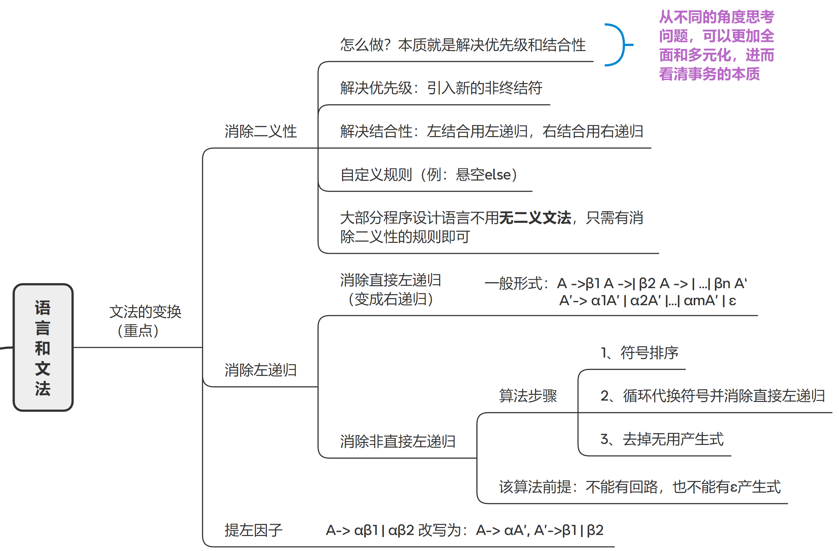
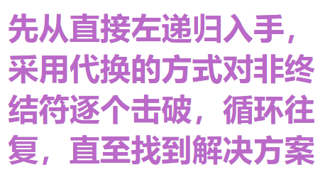
本节小结

Slide 41
作业
教材（第三版）：
P103/3.2
P103/3.4 (b)(c)
P103/3.6 (a) (b)
P104/3.8(a)
作业需上传至BB平台，截止时间为下周四（3月28日）
第三章课程内容结束前将会选出优秀作业展示在BB平台上~

